Slide 1



THTV

Slide 2

HOẠT ĐỘNG MỞ ĐẦU

Slide 3



HOẠT ĐỘNG MỞ ĐẦU
AI NHANH HƠN
Chia lớp thành 2 nhóm. Các nhóm nêu đầy đủ tên tiếng Việt của các tổ chức.
Notes:
Giáo án Nguyễn Nhâm Zalo: 0981.713.891.

Slide 4

Các nhóm nêu đầy đủ tên tiếng Việt của các tổ chức sau đây:
Tên viết tắt | Tên đầy đủ tiếng Việt
AFC
UNESCO
FIFA
FBI
UN

Slide 5
Các nhóm nêu đầy đủ tên tiếng Việt của các tổ chức sau đây:
Tên viết tắt | Tên đầy đủ tiếng Việt
AFC
UNESCO
FIFA
FBI
UN
Liên đoàn bóng đá châu Á
Tổ chức Giáo dục, Khoa học và Văn hoá của Liên Hợp Quốc
Liên đoàn bóng đá thế giới
Cục điều tra Liên bang Mỹ
Liên Hợp Quốc

Slide 6


HOẠT ĐỘNG MỞ ĐẦU
NHANH NHƯ CHỚP
các nhóm quan sát hình ảnh biểu tượng và ấn chuông giành quyền trả lời tên của các tổ chức quốc tế. Nhóm nào trả lời đúng nhiều nhất sẽ giành chiến thắng.

Slide 7



Hiệp hội các quốc gia Đông Nam Á
HẾT GIỜ

Slide 8

Liên hợp quốc
HẾT GIỜ

Slide 9

Tổ chức thương mại thế giới
HẾT GIỜ

Slide 10

Tổ chức y tế thế giới
HẾT GIỜ

Slide 11

Liên minh Châu Âu
HẾT GIỜ

Slide 12

Ngân hàng thế giới
HẾT GIỜ

Slide 13
HÌNH THÀNH KIẾN THỨC
Notes:
Giáo án Nguyễn Nhâm Zalo: 0981.713.891.

Slide 14

1
Nghĩa và cách dùng tên viết tắt các tổ chức quốc tế

Slide 15
I. KIẾN THỨC TIẾNG VIỆT
Căn cứ vào đâu để biết nghĩa của tên viết tắt một tổ chức quốc tế'?
CÂU HỎI
Có điều gì cần lưu ý khi viết tắt tên các tổ chức quốc tế?
Cần đọc tên viết tắt của tổ chức quốc tế như thế nào?

Slide 16

a
Nghĩa tên viết tắt của các tổ chức quốc tế

Slide 17



a. Nghĩa tên viết tắt của các tổ chức quốc tế
Nghĩa của tên viết tắt một tổ chức quốc tế bao gồm nghĩa của các từ trong tên đầy đủ của tổ chức đó.
Ví dụ: UNESCO (United Nations Educational, Scientific and Cultural Organization) nghĩa là Tổ chức Giáo dục, Khoa học và Văn hoá của Liên hợp quốc.
Nếu gặp tên viết tắt của một tổ chức quốc tế trong văn bản nhưng không có chú thích, cần tìm hiểu, tra cứu thông tin để biết được nghĩa của nó.

Slide 18
b
Lưu ý khi viết tắt tên các tổ chức quốc tế
Notes:
Giáo án Nguyễn Nhâm Zalo: 0981.713.891.

Slide 19
b. Lưu ý khi viết tắt tên các tổ chức quốc tế
LƯU Ý
Tất cả các chữ cái trong tên viết tắt phải được viết in hoa.
Viết đúng trật tự các chữ cái trong tên viết tắt của tổ chức quốc tế.
Đối với tên viết tắt của một tổ chức quốc tế chưa thật phổ biến, khi xuất hiện lần đầu trong văn bản, cần chú thích tên đầy đủ và nghĩa.
Chỉ sử dụng tên viết tắt của tổ chức quốc tế khi cần thiết.

Slide 20
c
Cách đọc

Slide 21
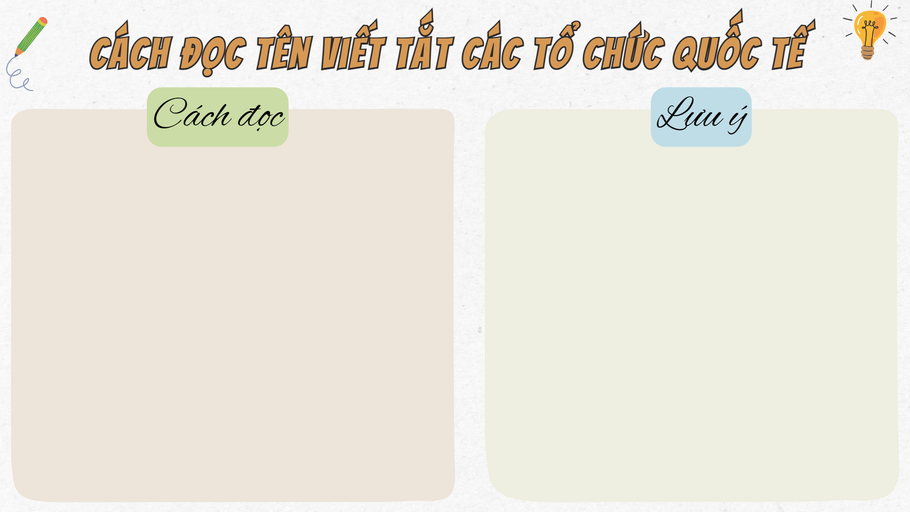
Tên viết tắt của tổ chức quốc tế thường được đọc theo tên từng chữ cái trong tiếng Việt, chẳng hạn:
+ ILO: i e-lờ ô.
+ WHO: vê-kép hát ô.
+ IMF: i em-mờ ép,...
Đôi khi tên viết tắt được đọc như một danh từ thông thường, chẳng hạn:
+ UNESCO: iu-nét-xcô.
+ UNICEF: iu-ni-xép.
+ ASEAN: a-xê-an,...

Slide 22
HOẠT ĐỘNG LUYỆN TẬP

Slide 23


HOẠT ĐỘNG LUYỆN TẬP
HS làm bài tập 1 - 2 – 3

Slide 24
1
Bài tập 1

Slide 25



Bài tập 1: Đọc văn bản “Đấu tranh cho một thế giới hòa bình”, gặp tên viết tắt của tổ chức quốc tế như các trường hợp dưới đây, em cần làm gì? Vì sao phải làm như vậy?
a. Theo tính toán của FAO, năm 1985, người ta thấy trên thế giới có gần 575. triệu người thiếu dinh dưỡng.
b. Năm 1981, UNICEF đã định ra một chương trình để giải quyết những vấn đề cấp bách cho 500 triệu trẻ em nghèo khổ nhất trên thế giới.
Đọc VB Đấu tranh cho một thế giới hoà bình, gặp tên viết tắt các tổ chức quốc tế như FAO, UNICEF, việc đầu tiên cần làm là tra cứu tài liệu để hiểu được cách viết đầy đủ tên đó và nghĩa của nó.
+ Ví dụ: FAO là viết tắt cụm từ Food and Agriculture Organization, tên tiếng Anh của Tổ chức Lương thực và Nông nghiệp Liên hợp quốc.
Chơi chữ là biện pháp tu từ sử dụng âm thanh, từ ngữ để tạo ra ý nghĩa bất ngờ, thú vị, làm tăng sức hấp dẫn cho văn bản. Chơi chữ có thể dựa trên hiện tượng đồng âm, lối nói gần âm, cách điệp âm, lối nói lái, lối tách từ ...
Điệp thanh là biện pháp tu từ lặp lại thanh diệu (thường là cùng thuộc thanh bằng hay thanh trắc) nhằm mục đích tạo nên nhạc tính, tăng tính tạo hình và sức biểu cảm cho văn bản.
Điệp vần là biện pháp tu từ lặp lại những âm tiết có phần vẫn giống nhau nhằm mục đích làm tăng sức biểu cảm và nhạc tính cho văn bản.
a
Nếu không biết nghĩa của cụm từ biểu thị tên tổ chức quốc tế thì sẽ không hiểu được nội dung của câu.
b

Slide 26
2
Bài tập 2

Slide 27

Việt Nam là một thành viên của UN, luôn cam kết hoàn thành nghĩa vụ với tổ chức này. Các cơ quan của UN như UNICEF, UNESCO, UNDP.... luôn đồng hành cùng Việt Nam trong việc thực hiện những chương trình quan trọng nhằm cải thiện đời sống của con người.
Bài tập 2: Nhận xét việc sử dụng tên viết tắt các tổ chức quốc tế trong đoạn văn sau:
Đoạn văn tuy dùng nhiều tên viết tắt tổ chức quốc tế, nhưng phù hợp và cần thiết vì giúp văn bản ngắn gọn và súc tích hơn.

Slide 28
3
Bài tập 3

Slide 29

ASEAN là tổ chức hợp tác quan trọng của Việt Nam.
Việt Nam là thành viên của WTO.
Đặt 4 câu, mỗi câu có sử dụng tên viết tắt của một tổ chức quốc tế sau đây: WTO; WB; ASEAN; WHO
WHO (Tổ chức Y tế Thế giới) phối hợp với Việt Nam trong công tác phòng chống dịch bệnh, bảo vệ sức khỏe cộng đồng và nâng cao chất lượng y tế.
Tổ chức WB (Ngân hàng Thế giới) hỗ trợ Việt Nam trong các dự án phát triển kinh tế và xã hội.

Slide 30
HOẠT ĐỘNG VẬN DỤNG
Notes:
Giáo án Nguyễn Nhâm Zalo: 0981.713.891.

Slide 31

Viết một đoạn văn (khoảng 5 – 7 dòng) trình bày hiểu biết của em về một tổ chức quốc tế mà Việt Nam tham gia, trong đoạn văn có sử dụng tên viết tắt
của tổ chức đó
………………………………………..
………………………………………..
………………………………………..
………………………………………..
………………………………………. ………………………………………..
………………………………………..
………………………………………...

